Slide 1

“Büyük Dil Modellerinde Yönerge Kullanımı Optimizasyonu ve Maliyet Etkin Sonuç Alma Yöntemleri Karşılaştırması”
Burak YALÇIN
Yusuf ÜNLÜ
Danışman: Doç.Dr.Buket DOĞAN

Slide 2
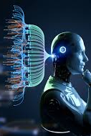
Giriş
Büyük Dil Modelleri (LLM), son yıllarda metin üretimi, çeviri, özetleme gibi alanlarda büyük başarılar göstermiştir.
GPT-4, Claude 3, LLaMA 3 gibi modeller insan dilini anlayıp doğal cevaplar üretebilmektedir.
Ancak bu sistemler:
Çok yüksek işlem gücü ve bellek tüketir,
Kullanımda ciddi maliyet doğurur,
Ölçeklenebilirlik ve doğruluk sorunları barındırır.

Slide 3


PROJENİN AMACI
Yönlendirici metinlerin (promptların) LLM çıktıları üzerindeki etkisini analiz etmek
Daha etkili, hızlı ve düşük maliyetli çıktı üretme stratejilerini araştırmak
Teorik bilgileri uygulamalı örneklerle test ederek maliyet/performans dengesini göstermek

Slide 4

TEORİK ARKA PLAN
YAPAY ZEKA NEDİR?
İnsan zekâsını taklit eden sistemlerdir.
Öğrenme, akıl yürütme, problem çözme ve dil işleme gibi görevleri yerine getirir.
DOĞAL DİL İŞLEME (NLP)
Bilgisayarların insan dilini anlaması, işlemesi ve üretmesini sağlar.
1950’lerden bu yana gelişmiş, günümüzde LLM’lerle ileri seviyeye taşınmıştır.

Slide 5
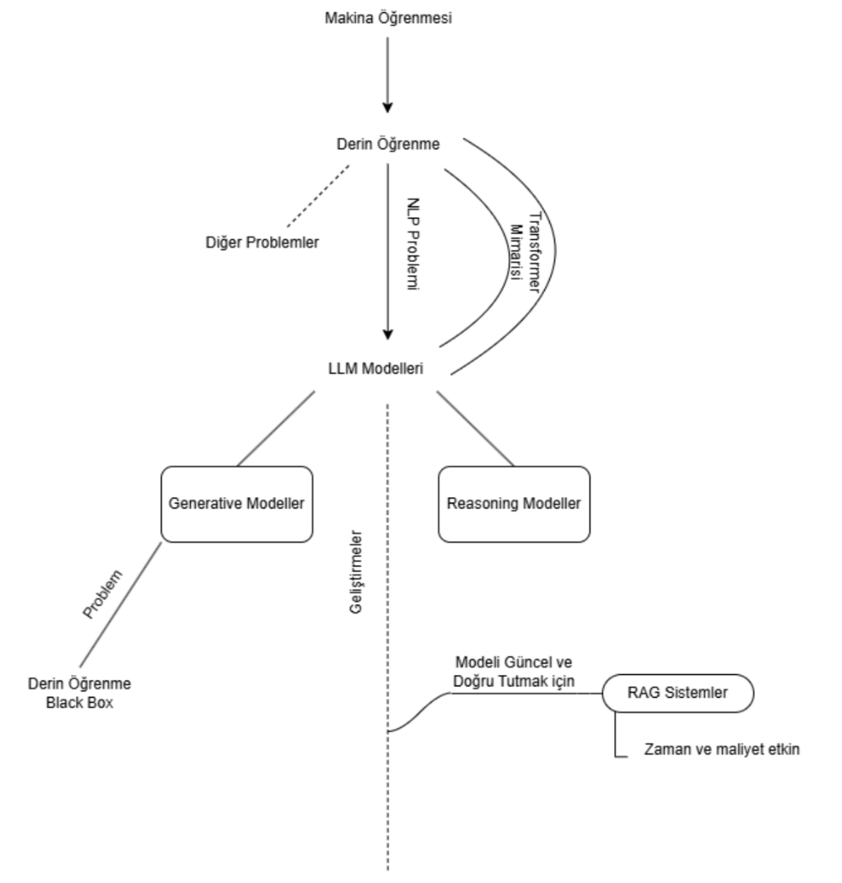

BÜYÜK DİL MODELLERİ (LLM)
Milyarlarca parametreye sahip derin öğrenme tabanlı dil modelleridir.
Görevleri:
Metin üretimi, özetleme, çeviri, soru-cevap, kod yazma
LLM’LERİN SORUNLARI
Halüsinasyon: Gerçek olmayan bilgi üretimi
Yüksek maliyet: Token bazlı ücretlendirme
Ölçeklenebilirlik: Aynı anda çok kullanıcıya hizmette zorluk
Veri güncelliği: Eğitim seti tarihli olduğundan yeni bilgi eksikliği

Slide 6

Uygulama 1 – D&D Rol Yapma Deneyi (ChatGPT)
Amaç: LLM’in bir hikâye anlatıcısı gibi davranarak yapılandırılmış bir senaryoyu ne kadar sürdürülebilir, gerçekçi ve etkileyici yürütebildiğini test etmek
Yöntem:
ChatGPT’ye, Dungeon Master olarak rol yapması için detaylı prompt verildi
Oyuncu karakter: 1 Gerçek oyuncu, Anlatıcı(AI)
Senaryo: Forgotten Realms evreni – Marmarland kasabası
Sonuç:
Model, anlatı bütünlüğünü korudu
NPC tepkileri ve karar sonuçları etik çatışmalara göre yönlendirildi
Başarıda en büyük etken: detaylı ve kurallı prompt

Slide 7
Deneyin Amacı:
Bu deneyin amacı, bir yapay zeka aracı olan ChatGPT’nin, bir Dungeons & Dragons (D&D) macerasında Dungeon Master (DM) rolünü ne derece etkili bir şekilde yerine getirebildiğini gözlemlemek, yaratıcı anlatım gücünü, kurallara uygunluk derecesini ve oyuncuya verdiği özgürlük seviyesini değerlendirmektir.
Deneyin Yapısı:
Oyuncu olarak ben, özgün bir karakter yarattım: Tez_Bitirici, intikam yemini etmiş bir insan paladin.
ChatGPT, Unutulmuş Diyarlar (Forgotten Realms) evreninde geçen, Marmarland adlı bir sınır kasabasını merkez alan özgün bir başlangıç macerası hazırladı.
DM rolünü üstlenen ChatGPT, ortam betimlemeleri, NPC etkileşimleri ve eylem sonuçları dahil olmak üzere tüm anlatımı yönetti.
Karakterin tüm eylemleri kullanıcı (ben) tarafından belirlendi; ChatGPT sadece dünya ve tepkileri sundu.

Slide 8
Gözlemler:
Atmosfer & Betimleme: ChatGPT, dönemin dili ve çevresel tasvirlerde zengin ve tutarlı bir anlatım sundu.
Rol Yapma & Tepkiler: NPC’ler inandırıcı tepkiler verdi; duygusal tonlamalar ve sosyal sonuçlar gerçekçiydi. Kararlar hem sonuç doğurdu hem de oyuncuya etik yansımalar sundu.
Kurallara Uygunluk: 5e sistemine sadık kalınarak zar atışları, yetenek kontrolleri ve paladin sınıf özellikleri uygulandı.
Yaratıcı İfade: Senaryo, rastlantısallık ve oyuncu tercihleriyle şekillendi; hiçbir karar sabit bir “doğru yola” yönlendirilmedi.
Sınırlar: Genel anlamda oyuncu özgürlüğü gözetildi ve anlatım dikte edilmedi.

Slide 9
Uygulama 2 – Otomatik Gereksinim Raporu (IT)
Amaç: LLM ile yazılım analiz süreçlerinde otomatik fonksiyonel gereksinim dokümanı oluşturmak
Yöntem:
Yinelemeli prompt tasarımı uygulandı
Kullanıcıdan gelen girdilere göre her adımda prompt revize edildi
Sistem: Otel rezervasyon uygulamasındaki sözleşme maddesi değişikliğini analiz etti
Sonuç:
Net, şablonlu ve sistematik çıktılar üretildi
Yazılım geliştiricilere yönelik teknik dil ve format başarıyla sağlandı
Prompt kalitesi çıktının doğruluğunu belirledi

Slide 10
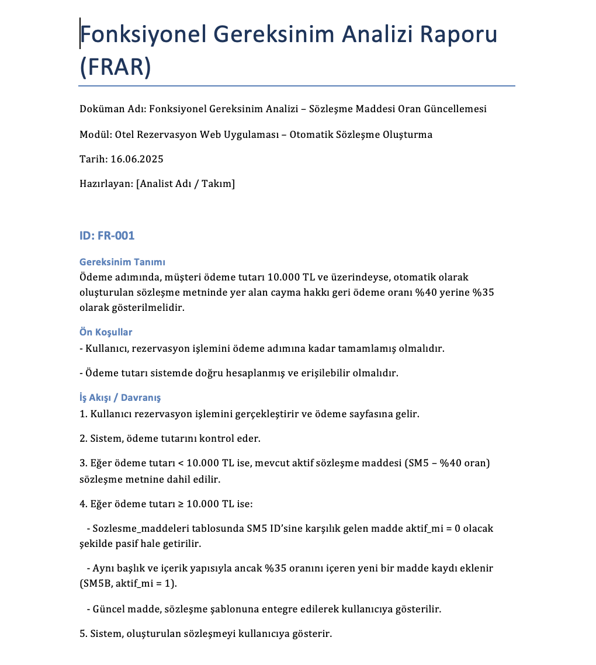
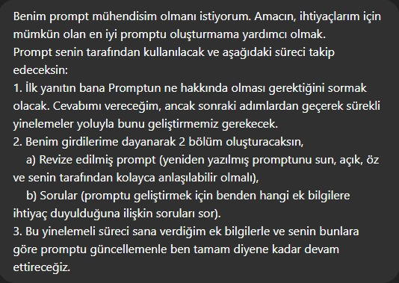

Slide 11
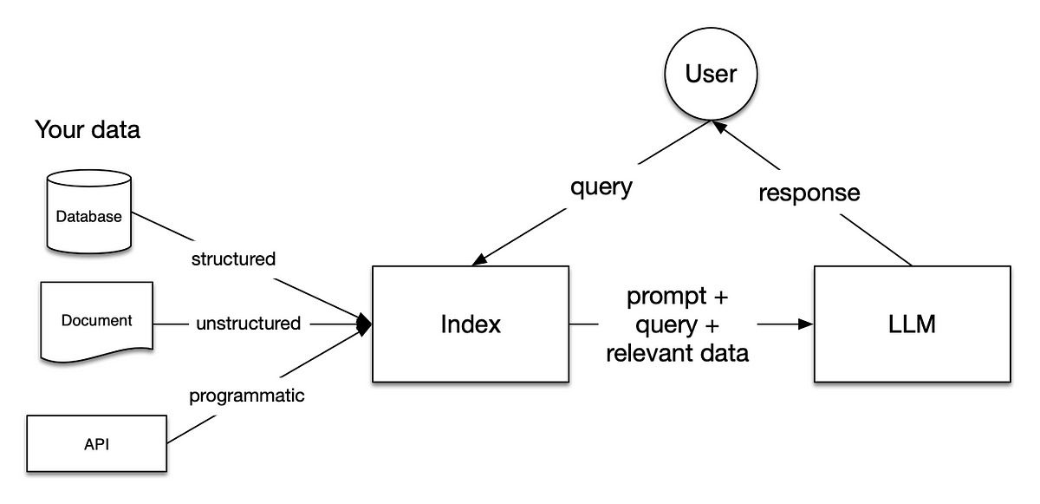
RAG Sistem Mimarisi

Slide 12
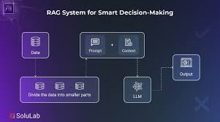
Uygulama 3 – RAG Sistemi ile Bilgi Çekimi
Amaç: Yönetmelik belgelerinden doğru ve hızlı şekilde bilgi çekmek
Yöntem:
RAG mimarisi kuruldu (Retriever + Generator)
Embedding modeli: mxbai-embed-large
LLM: LLaMA 3 (1B) — Ollama üzerinde çalıştırıldı
Vektör veritabanı: Supabase
Sonuç:
Öğrenci sorularına doğru, kaynaklı ve hızlı cevaplar verildi
Düşük kaynakla çalışan sistem maliyet etkin çalıştı
Uygulama terminal tabanlı çalıştı, genişletilebilir yapıdadır

Slide 13
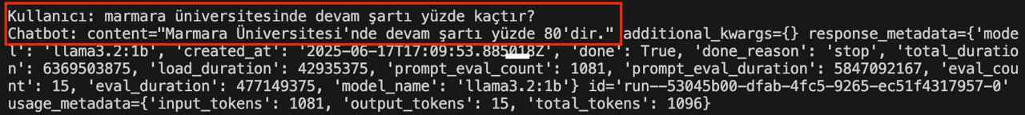
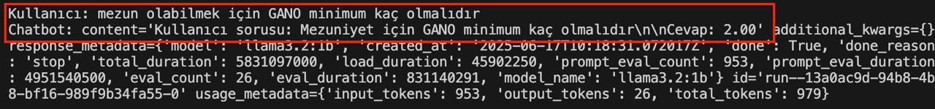
RAG-Elde Edilen Sonuçlar

Slide 14
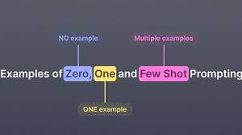
Uygulama 4 – Zero / One / Few Shot Uygulaması
Amaç: Farklı prompting tekniklerinin (zero-shot, one-shot, few-shot) model tahmin performansına etkisini ölçmek
Senaryo:
Online yemek sipariş uygulamasındaki kullanıcı yorumları
Görev: Yorumu okuyup 1–5 arası puan vermek
Kullanılan modeller: GPT-4o, Claude Sonnet 4, LLaMA 4 Maverick

Slide 15
Yorumlar:
Few-shot prompting, GPT-4o ve Claude modellerinin tahmin kalitesini arttırdı
LLaMA 4, düşük bağlam kapasitesi nedeniyle sabit kaldı
Doğru sayıda ve kaliteli örnek vermek → modelin bağlamsal anlayışını güçlendiriyor
Prompt mühendisliği sadece token değil, çıktı kalitesi açısından da kritik!
Model | Zero-shot | One-shot | Few-shot
GPT-4o | 2.0 | 2.0 | 2.4
Claude Sonnet 4 | 2.0 | 2.0 | 2.1
LLaMA 4 | 1.0 | 1.0 | 1.0

Slide 16
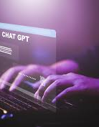
Prompt Mühendisliği & Sıkıştırma Teknikleri
Amaç: Daha kısa, net ve görev odaklı promptlarla hem çıktı kalitesini artırmak hem de token maliyetini azaltmak
Yöntemler:
Yönlendirici ve görev tanımlı promptlar
Ön özetleme → metin önce kısaltılır, sonra modele verilir
Prompt yeniden yazımı → kısa ve doğrudan hale getirme
Şablon kullanımı → standart, az token’lı formatlar
Örnek: Kötü prompt → “Bu metni özetle.” İyi prompt → “Aşağıdaki metni 50 kelimeyi geçmeyecek şekilde, ana fikirleri koruyarak özetle.”

Slide 17


Sampling, Token ve Model Ayarları
Sampling Ayarları (Çeşitlilik/Kalite Dengesi):
Temperature: 0.2 (akademik); 0.8 (hikâye)
Top-k: Kısıtlı seçenek, daha güvenli çıktı
Top-p: Daha doğal, esnek üretim
Token Yönetimi:
Uzun prompt = daha çok token = daha yüksek maliyet
Yanıt sınırlandırma: “3 maddede özetle”, “100 kelimeyi geçmesin” gibi direktiflerle kontrol
Model Seçimi:
GPT-4/Claude 3 → yüksek kalite, yüksek maliyet
GPT-3.5, DistilBERT, LLaMA → orta kalite, düşük maliyet
Göreve uygun model = verimlilik

Slide 18
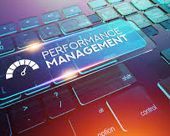
LLM PERFORMANS ve MALİYET KARŞILAŞTIRMASI
Kalite – Hız – Maliyet Üçgeni
Gerçekçi Sorular:
En kaliteli model mi kullanılmalı?
Yoksa hızlı ve ucuz ama yeterince iyi bir model mi?
3 Kritik Parametre:
🎯 Kalite: GPT-4 > Claude 3 Opus
⚡ Hız: GPT-3.5, DistilBERT → çok hızlı
💸 Maliyet: Token bazlı ücretlendirme
GPT-4 Turbo: 0.03 $ / 1K çıktı token
GPT-3.5 Turbo: 0.002 $ / 1K çıktı token
Fark: ~12 kat

Slide 19
Görev Türü | Önerilen Model | Neden?
Ürün yorumu analizi | DistilBERT | Hızlı + ucuz + yeterli
Akademik metin özeti | GPT-4 | Bağlam derinliği + doğruluk
Chatbot (sık soru) | GPT-3.5 + Cache | Orta kalite, düşük maliyet
Teknik e-posta yazımı | Claude 3 Haiku | Dengeli çözüm
GPT-4 Turbo ile:
500 token prompt + 300 token yanıt
Maliyet ≈ 0.014 $
Aynı işlem GPT-3.5 ile:
Maliyet ≈ 0.0011 $
Sonuç: ➡️ GPT-3.5 aynı işi 12 kat ucuza yapabiliyor. ➡️ Doğru görev – model eşlemesiyle büyük tasarruf mümkün.

Slide 20
SONUÇ
Deneysel Senaryoların Ortak Gözlemleri:
Prompt kalitesi, modelin çıktısı üzerinde doğrudan belirleyici
D&D uygulaması: Etik, yaratıcı ve sistemsel anlatı başarıyla sürdürüldü
Rapor üretimi: Yinelemeli prompt tasarımı = yapılandırılmış teknik çıktı
RAG uygulaması: Düşük kaynakla çalışan sistemde yüksek doğruluklu, kaynaklı yanıtlar üretildi
🔍 Genel Sonuçlar:
Güçlü model ≠ Başarılı sonuç
Doğru prompt + doğru mimari = Maliyet etkin, kaliteli çıktı
Görev türüne göre model ve yapılandırma seçimi şart

Slide 21
Bu çalışma ne gösterdi?
LLM’ler doğru stratejilerle çok daha verimli, ucuz ve hedef odaklı kullanılabilir
Prompt mühendisliği, model çıktısında hem kaliteyi hem maliyeti belirleyen anahtar
Uygulamalı deneyler sayesinde, LLM mimarileri gerçek dünya senaryolarına başarıyla entegre edildi
🚀 Geleceğe Yönelik Öneriler:
Sistemlerin kullanıcı arayüzleriyle genişletilmesi (chatbot, web arayüzü)
Mobil cihazlar ve edge cihazlara entegre hafif modeller
Hibrit mimarilerle (RAG + cache + kaliteye göre model geçişi) üretim ortamına geçiş

Slide 22

SON
Sunumumuzu ilgiyle dinlediğiniz için teşekkür ederiz.

